Slide 1
结构化分析方法
结构化分析方法
传统的分析建模方法称为结构化分析（structured analysis，SA）方法。
最有代表性的是一种面向数据流进行需求分析的方法，最初于20世纪70年代由D.Ross提出，后来又经过扩充，形成了今天的结构化分析方法的框架。

Slide 2
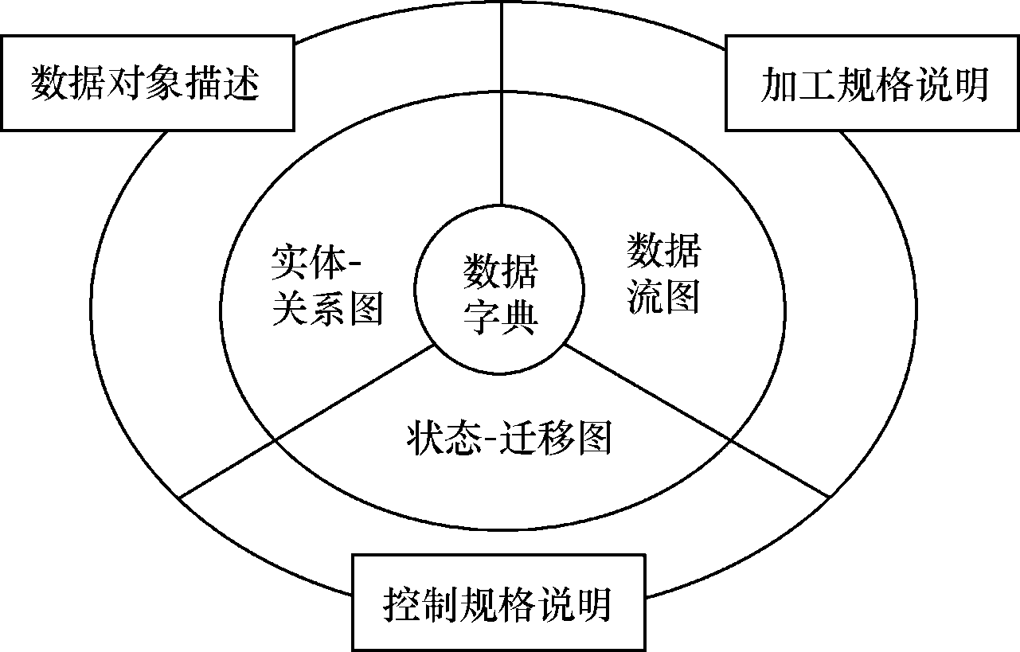
结构化分析方法
结构化分析模型
结构化分析方法是一种建模技术，它建立的分析模型如图所示。

Slide 3
功能建模
概念
功能建模的思想就是用抽象模型的概念，按照软件内部数据传递、变换的关系，自顶向下逐层分解，直到找到满足功能要求的所有可实现的软件为止。功能模型用数据流图来描述。

Slide 4
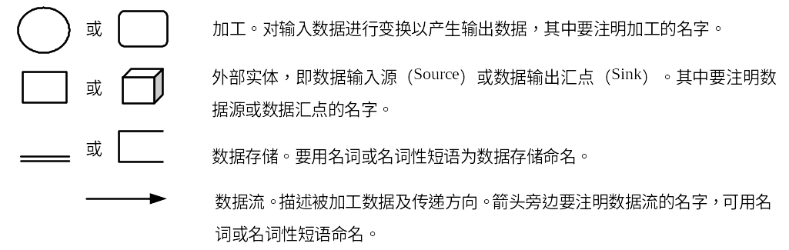
功能建模
数据流图的基本图形符号

Slide 5
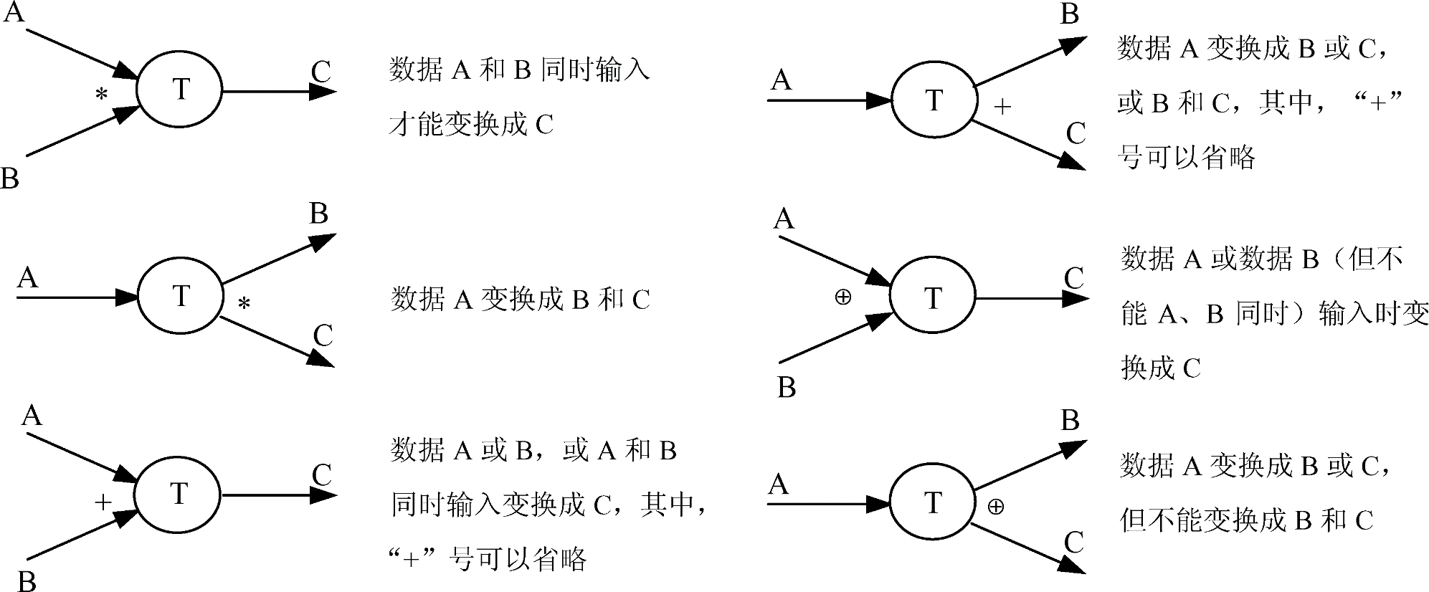
功能建模
多个数据流之间的关系

Slide 6
功能建模
环境图
环境图（context diagram）也称为顶层数据流图（或0层数据流图），它仅包括一个数据处理过程，也就是要开发的目标系统。
环境图的作用是确定系统在其环境中的位置，通过确定系统的输入和输出与外部实体的关系确定其边界。

Slide 7
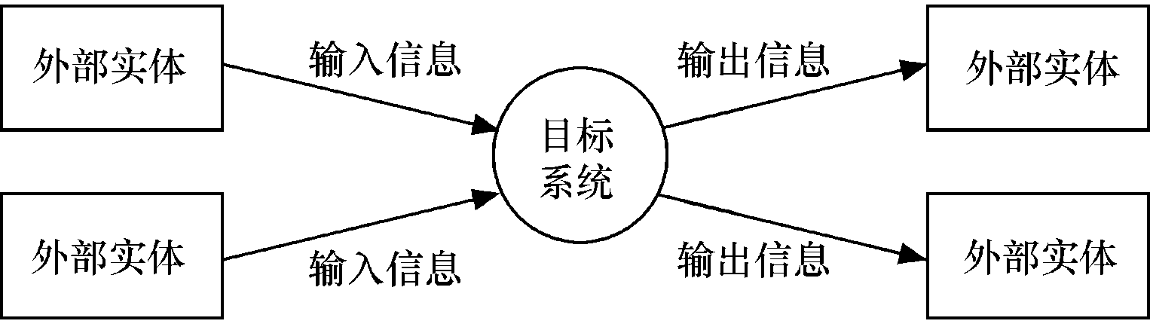
功能建模
典型的环境图

Slide 8
功能建模
招生系统需求描述
学校首先公布招生条件，考生根据自己的条件报名，之后系统进行资格审查，并给出资格审查信息；
对于资格审查合格的考生可以参加答卷，系统根据学校提供的试题及答案进行自动判卷，并给出分数及答题信息，供考生查询；
最后系统根据学校的录取分数线进行录取，并将录取信息发送给考生。

Slide 9
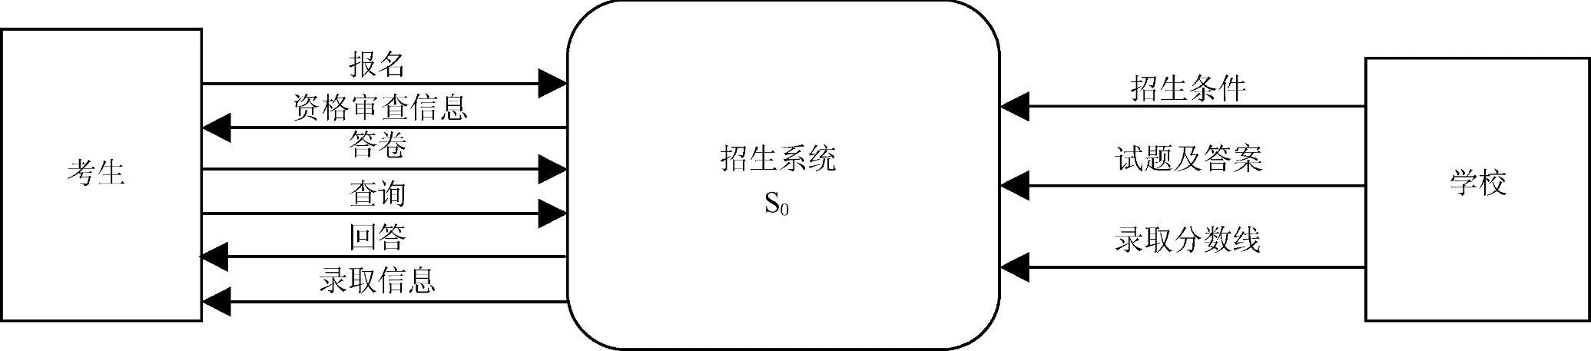
功能建模
招生系统的环境图

Slide 10
功能建模
数据流图的分层
对于稍微复杂一些的实际问题，在数据流图上常常出现十几个甚至几十个加工，这样的数据流图看起来不直观，不易理解，分层的数据流图能很好地解决这一问题。
按照系统的层次结构进行逐步分解，并以分层的数据流图反映这种结构关系，能清楚地表达和容易理解整个系统。

Slide 11
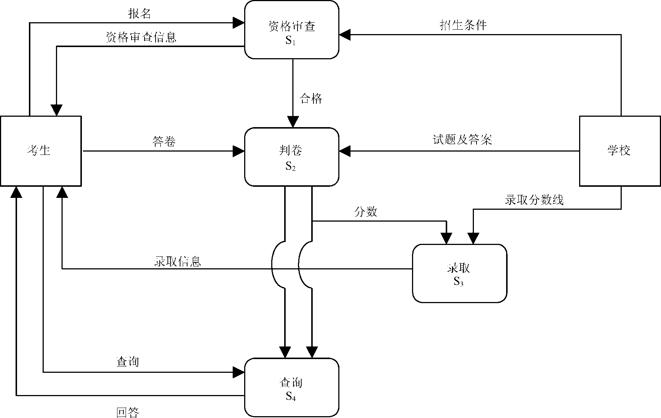
功能建模
招生系统的分层数据流图

Slide 12
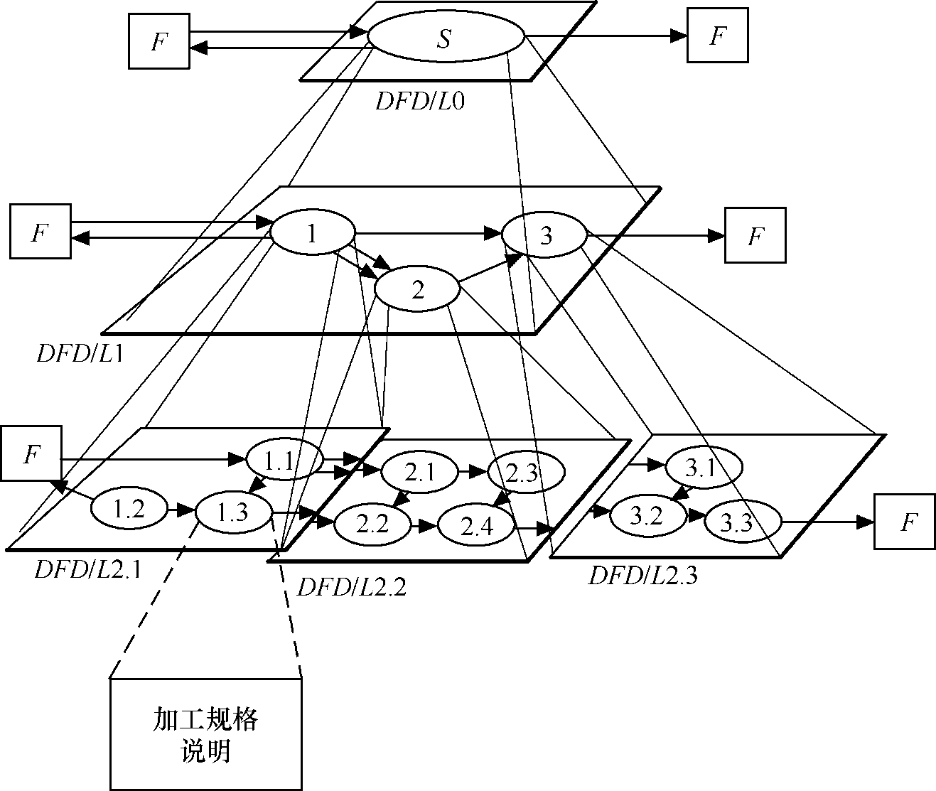
功能建模
数据流图的分层示意图
Notes:
S系统被分解为3个子系统1、2、3。顶层下面的第1层数据流图为DFD/L1。第2层数据流图DFD/L2.1、DFD/L2.2及DFD/L2.3分别是子系统1、2和3的细化。对任何一层数据流图来说，我们称它的上层图为父图，在它下一层的图则称为子图。
在分层的数据流图中，各层数据流图之间应保持“平衡”关系。例如，在图3-9中，DFD/L1的子系统3有两个输入数据流和一个输出数据流，那么它的子图DFD/L2.3也要有同样多的输入数据流和输出数据流，才能符合子图细化的实际情况。

Slide 13
功能建模
实例研究
银行储蓄系统的业务流程：
储户填写的存款单或取款单由业务员键入系统；
如果是存款则系统记录存款人姓名、住址（或电话号码）、身份证号码、存款类型、存款日期、到期日期、利率、密码（可选）等信息，并印出存单给储户；
如果是取款而且开户时留有密码，则系统首先核对储户密码，若密码正确或存款时未留密码，则系统计算利息并印出利息清单给储户。
要求画出分层的数据流图，并细化到2层数据流图。

Slide 14
功能建模
(1) 识别外部实体及输入输出数据流。
外部实体：储户、业务员。
输入数据：如果需要储户输入密码，储户才直接与系统进行交互。储户填写的存款或取款信息通过业务员键入系统，可以将存款及取款信息抽象为事务。
输出数据：存款单，利息清单。

Slide 15
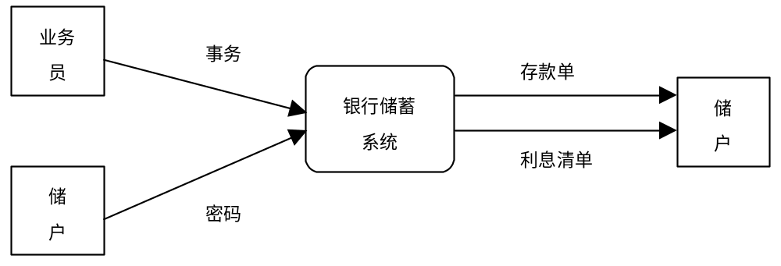
功能建模
(2) 画出环境图（顶层数据流图）

Slide 16
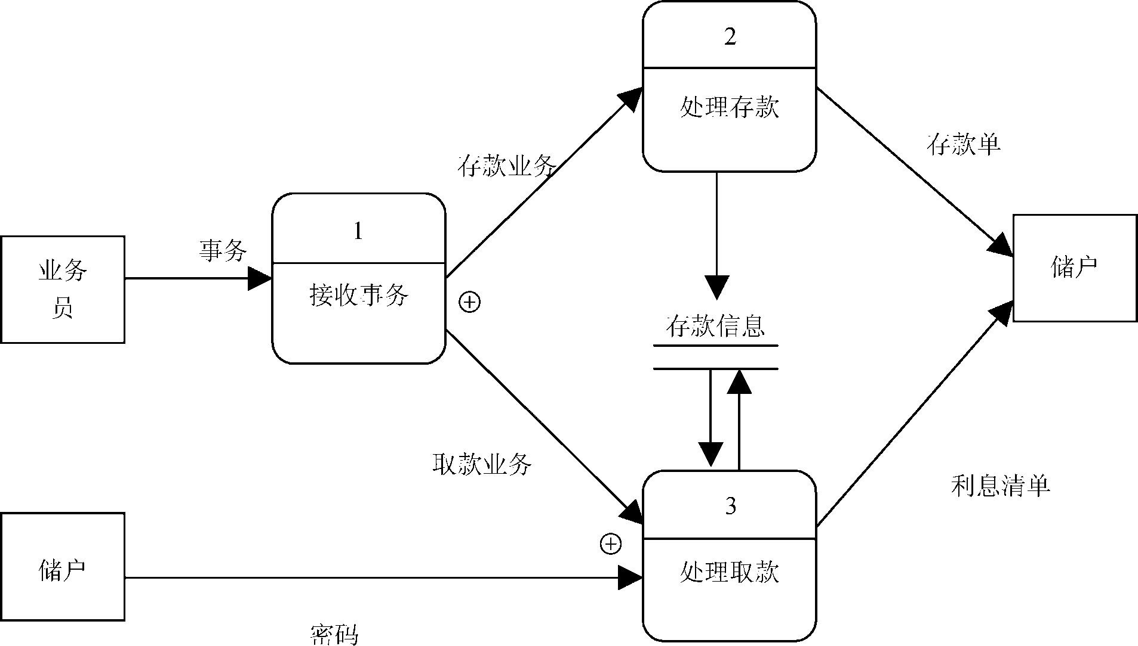
功能建模
(3) 画出一层数据流图
+
Notes:
对环境图中的银行储蓄系统进行分解，从大的方面分解为接收事务、处理存款、处理取款3部分，得到1层数据流图。
接收事务的主要功能是判断一个事务（输入数据流）的类型，其结果或者是存款业务，或者是取款业务。
存款信息需要使用外部文件或数据库的方式来存储 。

Slide 17
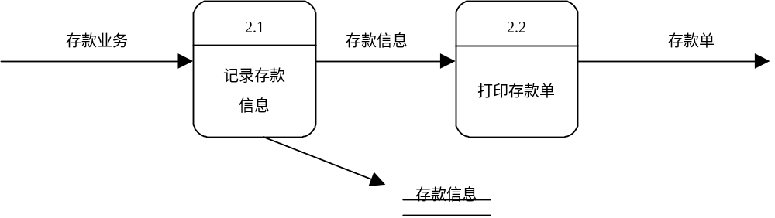
功能建模
(4) 画出二层数据流图
对一层图中的“处理存款”及“处理取款”进行进一步分解，得到二层数据流图，即处理存款的数据流图和处理取款的数据流图。
处理存款的数据流图

Slide 18
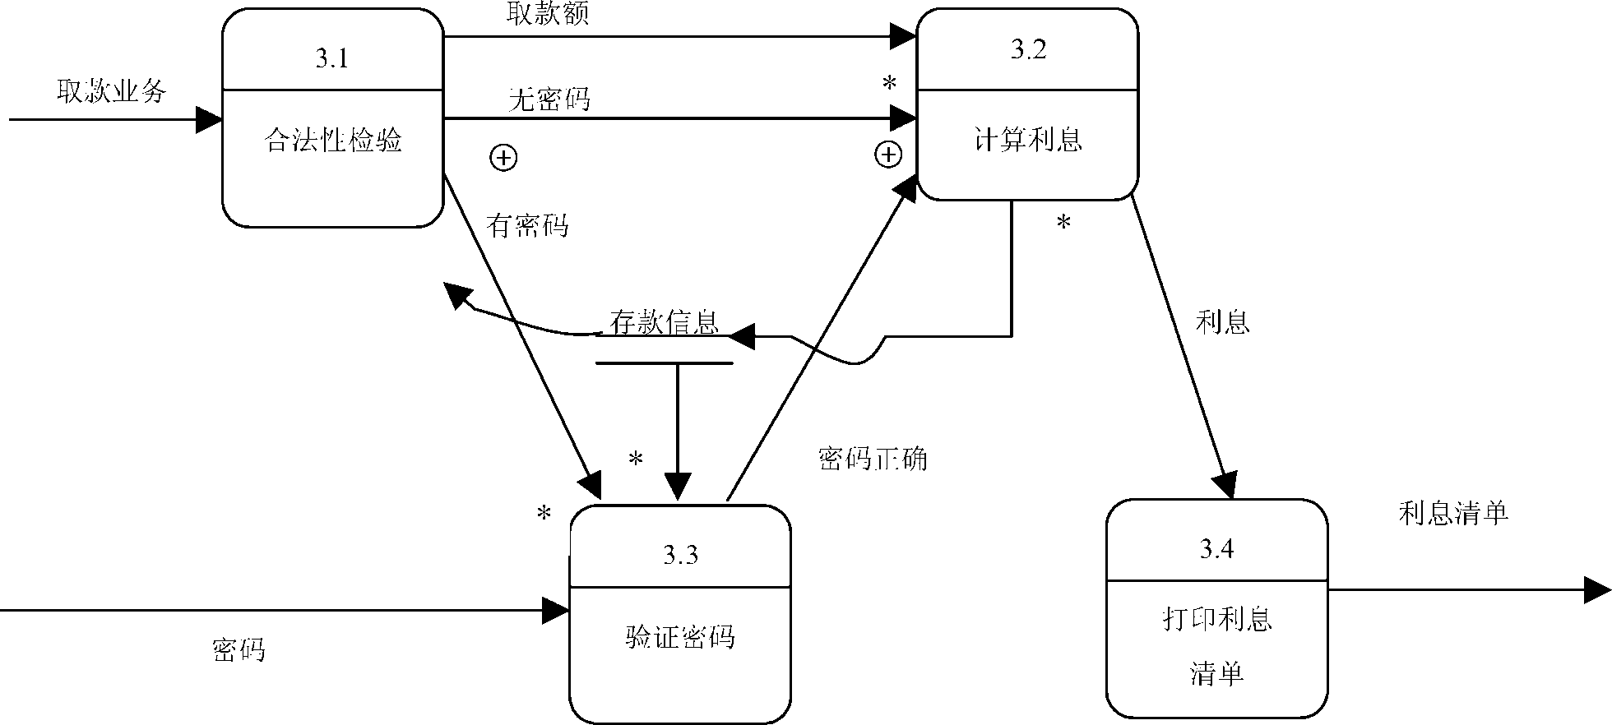
功能建模
(4) 画出二层数据流图
处理取款的数据流图

Slide 19
数据字典
数据字典以词条方式定义在数据模型、功能模型和行为模型中出现的数据对象及控制信息的特性，给出它们的准确定义，包括数据流、加工、数据文件、数据元素，以及数据源点、数据汇点等。
数据字典成为把3种分析模型黏合在一起的“黏合剂”，是分析模型的“核心”。

Slide 20
数据字典
词条描述
对于在数据流图中每一个被命名的图形元素均加以定义；
其内容包括图形元素的名字，图形元素的别名或编号，图形元素类别（如加工、数据流、数据文件、数据元素、数据源点或数据汇点等）、描述、定义、位置等。

Slide 21
数据字典
数据流词条
数据流是数据结构在系统内传播的路径，数据流词条应包括以下几项内容。
①数据流名：要求与数据流图中该图形元素的名字一致。
②简述：简要介绍它产生的原因和结果。
③组成：数据流的数据结构。
④来源：数据流来自哪个加工或作为哪个数据源的外部实体。
⑤去向：数据流流向哪个加工或作为哪个数据汇点的外部实体。
⑥流通量：单位时间数据的流通量。
⑦峰值：流通量的极限值。

Slide 22
数据字典
数据元素词条
数据流图中的每个数据结构都是由数据元素构成的，数据元素是数据处理中最小的、不可再分的单位，它直接反映事物的某一特征。
① 类型：数据元素分为数字型与文字型。数字型又分为离散值和连续值，文字的类型用编码类型和长度区分。
② 取值范围：离散值的取值或是枚举的（如3，17，21），或是介于上下界的一组数（如2..100）；连续值一般是有取值范围的实数集（如0.0..100.0）。对于文字型，文字的取值需加以定义。
③ 相关的数据元素及数据结构。

Slide 23
数据字典
数据存储文件词条
数据存储文件是数据保存的地方。一个数据存储文件词条应有以下几项内容。
① 文件名：要求与数据流图中该图形元素的名字一致。
② 简述：简要介绍存放的是什么数据。
③ 组成：文件的数据结构。
④ 输入：从哪些加工获取数据。
⑤ 输出：由哪些加工使用数据。
⑥ 存取方式：分为顺序、直接、关键码等不同存取方式。
⑦ 存取频率：单位时间的存取次数。

Slide 24
数据字典
加工词条
加工可以使用诸如判定表、判定树、结构化语言等形式表达，主要描述如下。
① 加工名：要求与数据流图中该图形元素的名字一致。
② 编号：用以反映该加工的层次和父子关系。
③ 简述：加工逻辑及功能简述。
④ 输入：加工的输入数据流。
⑤ 输出：加工的输出数据流。
⑥ 加工逻辑：简述加工程序和加工顺序。

Slide 25
数据字典
数据源点及数据汇点词条
对于一个数据处理系统来说，数据源点和数据汇点应比较少。
① 名称：要求与数据流图中该外部实体的名字一致。
② 简述：简要描述是什么外部实体。
③ 有关数据流：该实体与系统交互时涉及哪些数据流。
④ 数目：该实体与系统交互的次数。

Slide 26
数据字典
数据结构描述
在数据字典的编制中，分析员最常用的描述数据结构的方式有定义式、Warnier图等。
定义式。在数据流图中，数据流和数据文件都具有一定的数据结构，因此，必须以一种清晰、准确、无二义性的方式来描述数据结构。
Warnier图。Warnier图是表示数据结构的另一种图形工具，它用树形结构来描绘数据结构。

Slide 27
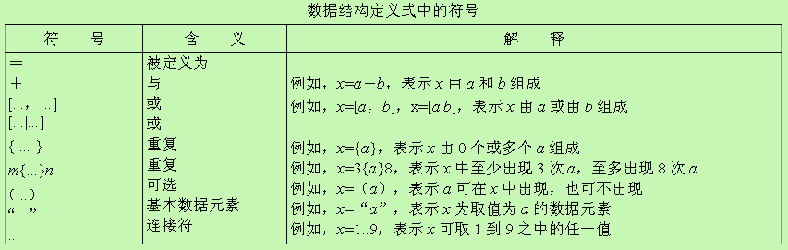
数据字典
定义式中的符号
Notes:
表中所列出的定义方式类似于描述高级语言结构的巴科斯─瑙尔范式（Backus-Naur form，BNF），是一种严格的描述方式。

Slide 28
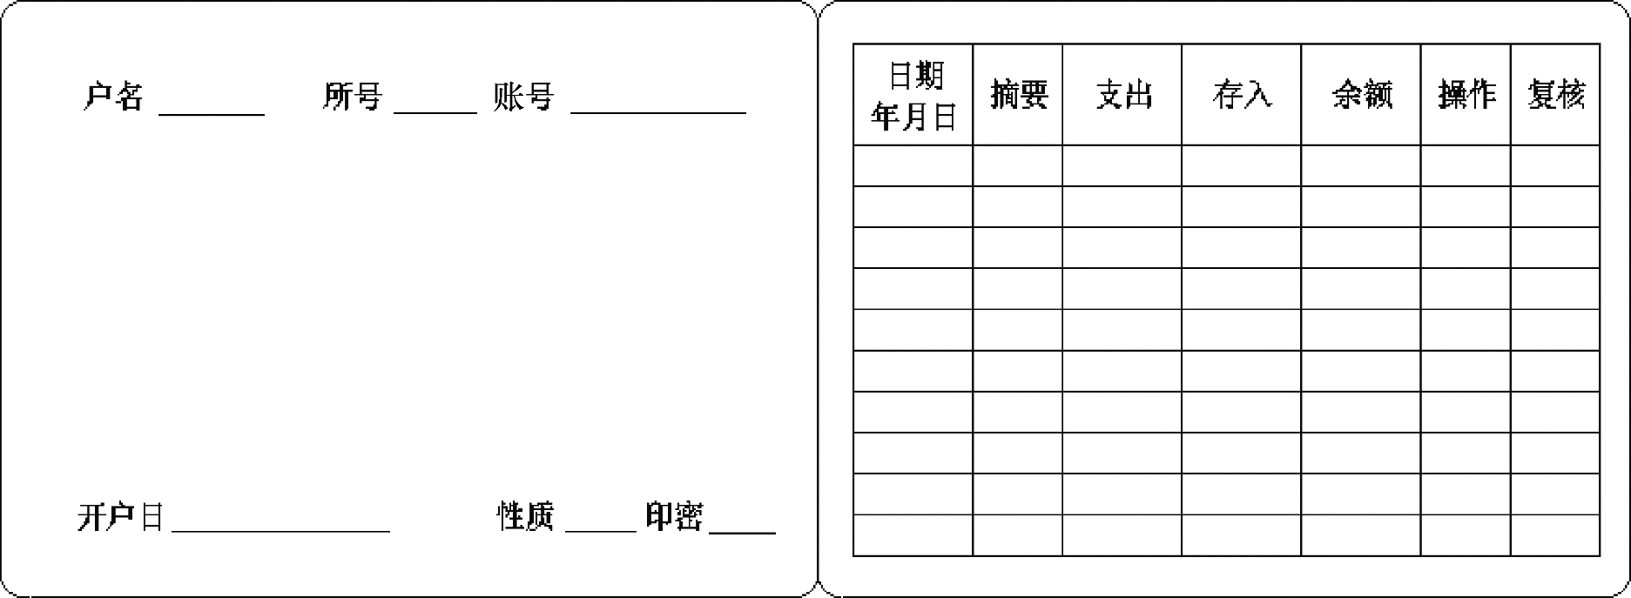
数据字典
定义式举例：存折

Slide 29
数据字典
存折的定义格式
存折＝户名＋所号＋账号＋开户日＋性质＋（印密）＋
1{存取行}50
所号＝“001”..“999”
户名＝2{字母}24
账号＝“00000000001”..“99999999999”
开户日＝年＋月＋日
性质＝“1”..“6”
印密＝（“0”|“000001”..“999999”）
存取行＝日期＋（摘要）＋支出＋存入＋余额＋操作＋复核
日期＝年＋月＋日
年＝“0001”..“9999”
月＝“01”..“12”
日＝“01”..“31”

Slide 30
数据字典
存折的定义格式
摘要＝1{字母}4
支出＝金额
存入＝金额
余额＝金额
金额＝“0000000.01”..“9999999.99”
操作＝“00001”..“99999”
复核＝“00001”..“99999”
字母＝[“a”..“z”|“A”..“Z”]

Slide 31
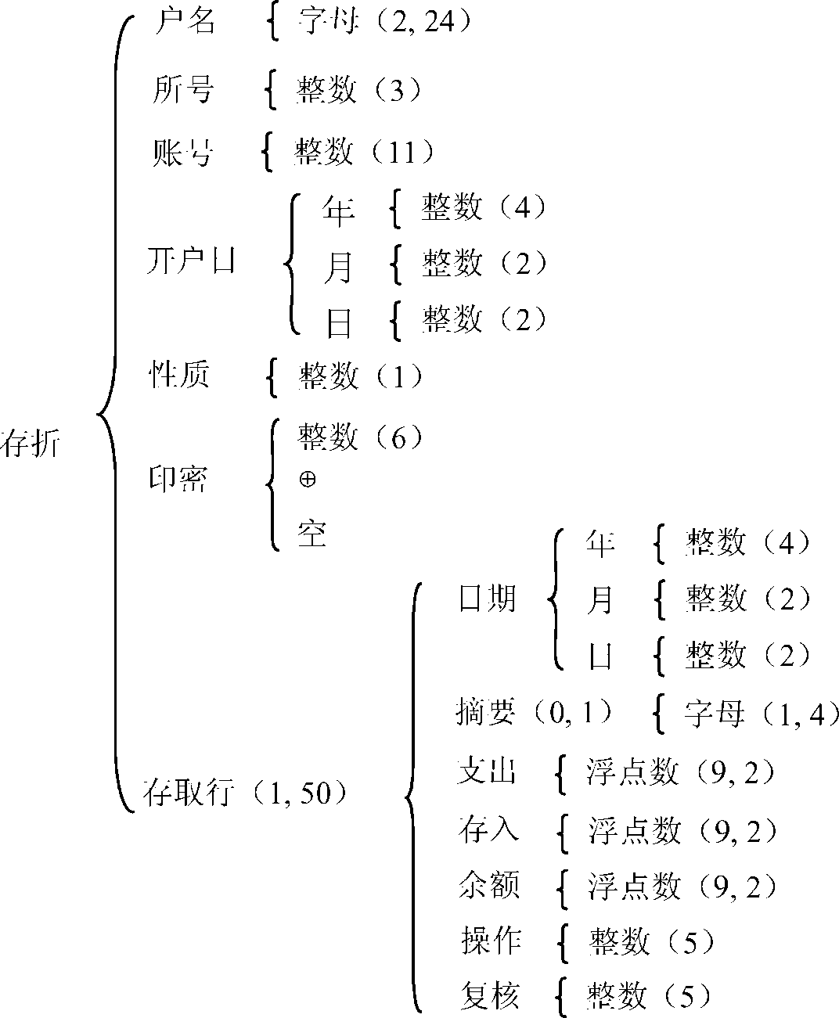
数据字典
Warnier图举例：存折

Slide 32
加工规格说明
在对数据流图的分解中，位于层次树最低层的加工也称为基本加工或原子加工，对于每一个基本加工都需要进一步说明，这称为加工规格说明。
在编写基本加工的规格说明时，主要目的是要表达“做什么”，而不是“怎样做”。

Slide 33
加工规格说明
加工规格说明应满足如下的要求：
(1) 对数据流图的每一个基本加工，必须有一个加工规格说明。
(2) 加工规格说明必须描述基本加工如何把输入数据流变换为输出数据流的加工规则。
(3) 加工规格说明必须描述实现加工的策略而不是实现加工的细节。
(4) 加工规格说明中包含的信息应是充足的，完备的，有用的，没有重复的多余信息。

Slide 34
加工规格说明
结构化语言
结构化语言是介于自然语言（英语或汉语）和形式语言之间的一种半形式语言。 形式语言精确，但不易被理解，自然语言易理解，但它不精确，可能产生二义性。结构化语言取“长”补“短”，它是在自然语言基础上加了一些限定，使用有限的词汇和有限的语句来描述加工逻辑， 它的结构可分成外层和内层两层。

Slide 35
加工规格说明
加工名： 确定能否供货
编号： 1.2
激发条件： 接收到合格订单时
优先级： 普通
输入： 合格订单
输出： 可供货订单、 缺货订单
加工逻辑： 根据库存记录
IF 订单项目的数量 < 该项目库存量的临界值
THEN 可供货处理
ELSE 此订单缺货， 登录， 待进货后再处理
ENDIF

Slide 36
加工规格说明
决策表
决策表由4个部分组成：
左上部分是条件茬，在此区域列出了各种可能的单个条件；
左下部分是动作茬，在此区域列出了可能采取的单个动作；
右上部分是条件项，在此区域列出了针对各种条件的每一组条件取值的组合；
右下部分是动作项，这些动作项与条件项紧密相关，它指出了在条件项的各组取值的组合情况下应采取的动作。

Slide 37
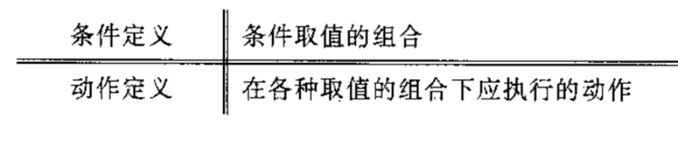
加工规格说明

Slide 38
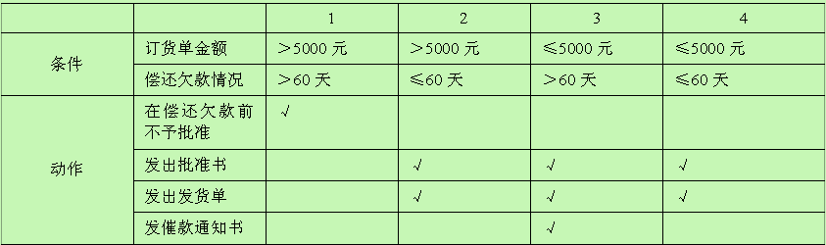
加工规格说明
决策表举例
商店业务处理系统中“检查订货单” 的决策表。

Slide 39
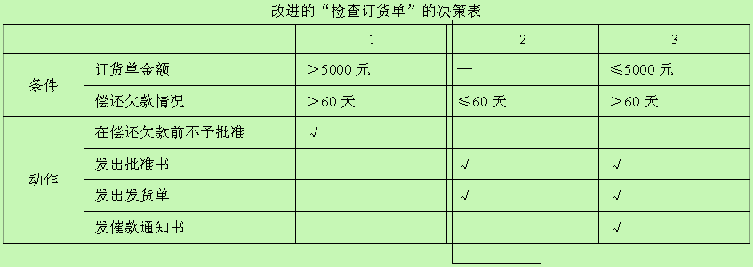
加工规格说明
决策表的改进
如果表中有两条或更多的处理规则具有相同的动作，并且其条件项之间存在着某种关系，就可设法将它们合并。

Slide 40
加工规格说明
建立决策表的步骤
(1) 列出与一个具体过程（或模块）有关的所有处理。
(2) 列出过程执行期间的所有条件（或所有判断）。
(3) 将特定条件取值组合与特定的处理相匹配，消去不可能发生的条件取值组合。
(4) 将右部每一纵列规定为一个处理规则，即对于某一条件取值组合将有什么动作。

Slide 41
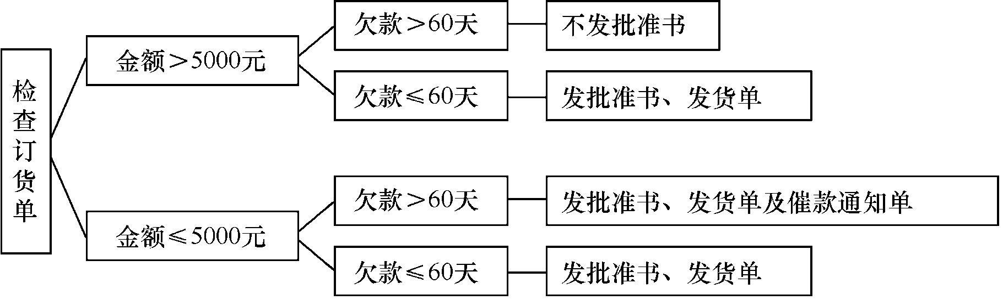
加工规格说明
决策树
决策树（decision tree）也是用来表达加工逻辑的一种工具，有时侯它比决策表更直观。
检查订货单的决策树

Slide 42
加工规格说明
例如, 某数据流图中有一个“确定保险类别”的加工， 指的是申请汽车驾驶保险时，要根据申请者的情况确定不同的保险类别。加工逻辑为: 如果申请者的年龄在21岁以下，要额外收费；如果申请者是21岁以上并是26岁以下的女性，适用于A类保险；如果申请者是26岁以下的已婚男性，或者是26岁以上的男性， 适用于B类保险； 如果申请者是21岁以下的女性或是26岁以下的单身男性， 适用于C类保险。除此之外的其他申请者都适用于A类保险。 
这段叙述使人不能较快地看懂该加工的动作, 而用判定表表示出来就清楚了。 

Slide 43
加工规格说明
步骤： 
(1) 提取问题中的条件: 条件是年龄、 性别及婚姻。
(2) 标出条件的取值： 为绘制判定表方便， 用符号代替条件的取值。
 (3) 计算所有条件的组合数N: N=m_{i}=3×2×2=12。
(4) 提取可能采取的动作或措施： 适用于A类保险、 B类保险、C类保险和额外收费。 
(5) 制作判定表: 如表8 - 3所示。 

Slide 44
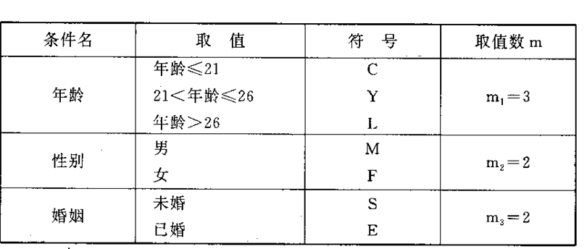
加工规格说明
条件取值表

Slide 45
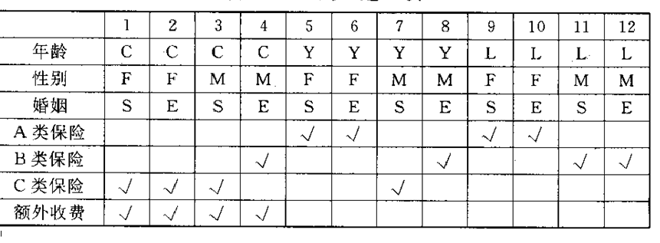
加工规格说明
判定表

Slide 46
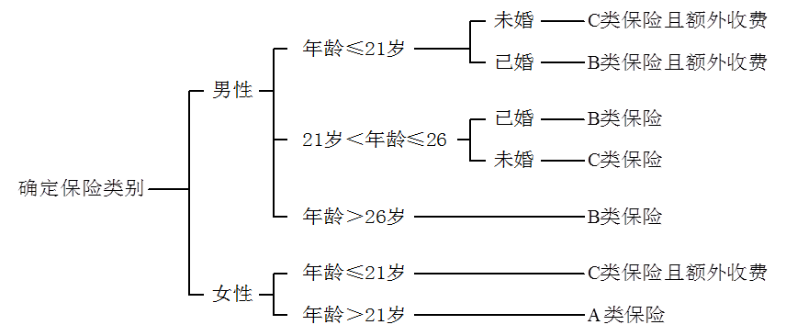
加工规格说明

